Slide 1
Az MI szabályozása – Jogi MI-k
Ződi Zsolt
MSZNY 2022

Slide 2
Az MI szabályozása

Slide 3
Miért akarja mindenki szabályozni az MI-t?
Alapvetően azért, mert mindenki fél a „nem-determinisztikus” „viselkedésétől”
... és mert, még ha jó is az output, valahogy ezt el kell magyarázni
Notes:
A szoftveripar több mint 40 éve működik, és a különböző alkalmazások egyre fontosabb szerepet játszanak az életünkben, de „a szoftvereket közvetlenül a szabályozás előtt kell szabályozni, mielőtt túl késő lenne” még mindig nem vált csatakiáltássá
Száz szakmai szervezet, agytröszt, kormányzati ügynökség és kutatóintézet kétségbeesetten gyárt mesterséges intelligencia „ellenőrzésére” irányuló etikai kódexeket

Slide 4
Milyen módszerekkel szabályozzunk? Korai próbálkozások
Etikai kódexek
„Robotszemélyiség” – ha a programozó, és az üzembentartó „nem tehet” az MI outputjáról, akkor – legyen „ő maga a felelős”

Slide 5
Milyen módszerekkel szabályozzunk 2.
Reaktív szabályozás: (ex post facto)
Kockázatelkerülő szabályozás: (compliance)
Facilitáló szabályozás

Slide 6
Milyen módszerekkel szabályozzunk 3.
Közvetlen-közvetett (primary-secondary)
Közvetlen magatartás-szabályozás: tiltás, kötelezés, nem-tiltás (weak permission – hat.-het), megengedés, felhatalmazás
Közvetett szabályozás:
Jogi fogalomalkotás
Intézmény-statuálás
Eljárás-statuálás, beleértve a compliance eljárásokat is
Szankcionáló
Általánosítás foka szerint (principles-rules-technical rules)
Alapelvi
Általánosító
Kazuisztikus
Technikai
Címzettje lehet:
mindenki,
állampolgárok vagy piaci szereplők egy csoportja,
állami szervezetek, vagy aktorok („a hatóság elnöke”)

Slide 7
Valójában az MI most is szabályozva van...
Automatizált döntéshozatal szabályai (GDPR, Infotv.)
Két lényeges elem:
Jog arra, hogy „kimaradjunk” belőle, vagy emberhez fellebbezzünk
Jog arra, hogy magyarázatot kapjunk

Slide 8
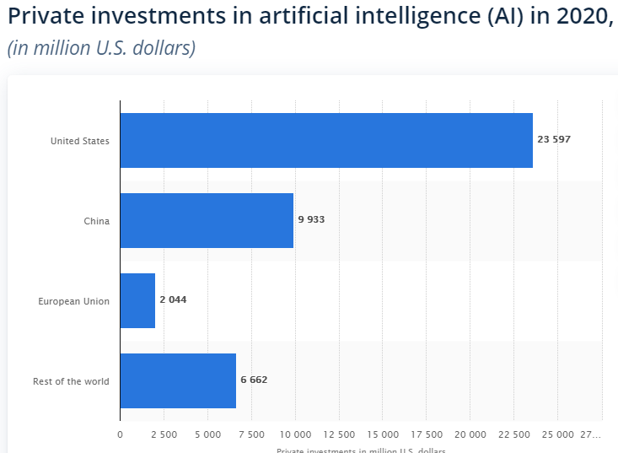
Azért túl sem kellene szabályozni....

Slide 9
Az EU-ban nem épp a „light handed” megközelítés a jellemző

Slide 10
A Bizottság dokumentumai
04 2016 Digitizing European Industry – https://ec.europa.eu/transparency/regdoc/rep/1/2016/EN/1-2016-180-EN-F1-1.PDF
04 2018 Artificial Intelligence for Europe https://ec.europa.eu/digital-single-market/en/news/communication-artificial-intelligence-europe
12 2018 Coordinated Action Plan on Artificial Intelligence: https://ec.europa.eu/knowledge4policy/publication/coordinated-plan-artificial-intelligence-com2018-795-final_en (and Annexes) “Shaping Europe’s Digital Future”
04 2019 Communication “Building Trust in Human-Centric Artificial Intelligence” https://ec.europa.eu/digital-single-market/en/news/communication-building-trust-human-centric-artificial-intelligence
06 2019 Directive 2019/1024 on open data and the re-use of public sector information https://eur-lex.europa.eu/legal-content/EN/TXT/?qid=1587034675619&uri=CELEX:32019L1024
09 2019 Ursula van der Leyen’s political Guidelines https://ec.europa.eu/info/sites/default/files/political-guidelines-next-commission_en_0.pdf
01 2020 Report on a comprehensive European industrial policy on artificial intelligence and robotics https://www.europarl.europa.eu/doceo/document/A-8-2019-0019_EN.html
02 2020 Commission’s White Paper on Artificial Intelligence – https://ec.europa.eu/info/sites/info/files/commission-white-paper-artificial-intelligence-feb2020_en.pdf
02 2020 Report on the safety and liability implications of Artificial Intelligence, the Internet of Things and robotics https://ec.europa.eu/info/sites/info/files/report-safety-liability-artificial-intelligence-feb2020_en_1.pdf
04 2021 Coordinated Action Plan 2021 review https://digital-strategy.ec.europa.eu/en/library/coordinated-plan-artificial-intelligence-2021-review

Slide 11
A Parlament erőfeszítései
01 2017 Report with recommendations to the Commission on Civil Law Rules on Robotics https://www.europarl.europa.eu/doceo/document/A-8-2017-0005_EN.html
10 2020 European Parliament resolution of 20 October 2020 with recommendations to the Commission on a framework of ethical aspects of artificial intelligence, robotics and related technologies, https://www.europarl.europa.eu/doceo/document/TA-9-2020-0275_EN.html
10 2020 Civil liability regime for artificial intelligence, https://www.europarl.europa.eu/doceo/document/TA-9-2020-0276_EN.html
10 2020 on intellectual property rights for the development of artificial intelligence technologies https://www.europarl.europa.eu/doceo/document/A-9-2020-0176_EN.html
10 2020 European Parliament resolution of 20 October 2020 on intellectual property rights for the development of artificial intelligence technologies, 2020/2015(INI).
10 2020 European Parliament Draft Report, Artificial intelligence in criminal law and its use by the police and judicial authorities in criminal matters, 2020/2016(INI).

Slide 12
Az AI HLEG dokumentumai
Az AI HLEG szakértői csoport, amely tanácsokat ad a Bizottságnak az AI stratégiával kapcsolatban. A tagok között akadémiai, civil társadalmi és ipari képviselők is megtalálhatók.
04 2018 Setup of High Level Expert Group on Artificial Intelligence
04 2019 Ethics Guidelines of AI HLEG: https://digital-strategy.ec.europa.eu/en/library/ethics-guidelines-trustworthy-ai
06 2019 Policy and Investment Recommendations of AI HLEG : https://ec.europa.eu/digital-single-market/en/news/policy-and-investment-recommendations-trustworthy-artificial-intelligence
07 2020 Assessment List for Trustworthy Artificial Intelligence (ALTAI) for self-assessment https://digital-strategy.ec.europa.eu/en/library/assessment-list-trustworthy-artificial-intelligence-altai-self-assessment
07 2020 AI HLEG - Sectoral Considerations on Policy and Investment Recommendations for Trustworthy AI - https://futurium.ec.europa.eu/en/european-ai-alliance/document/ai-hleg-sectoral-considerations-policy-and-investment-recommendations-trustworthy-ai

Slide 13
A mesterséges intelligencia kódex

Slide 14
A Kódexről általában
2021 A bizottság közzéteszi a Mesterséges Intelligencia Kódex tervezetét
AZ EURÓPAI PARLAMENT ÉS A TANÁCS RENDELETE A MESTERSÉGES INTELLIGENCIÁRA VONATKOZÓ HARMONIZÁLT SZABÁLYOK (A MESTERSÉGES INTELLIGENCIÁRÓL SZÓLÓ JOGSZABÁLY) MEGÁLLAPÍTÁSÁRÓL ÉS EGYES UNIÓS JOGALKOTÁSI AKTUSOK MÓDOSÍTÁSÁRÓL
Még nem elfogadott szöveg

Slide 15
A Kódex céljai
Egyszerre elősegíteni a mesterséges intelligencia elterjedését
És a kockázatok minimalizálását

Slide 16
A jogalkotás formája és módszerei
Kötelező rendelet, vagy átültetendő irányelv?
Rendelet
Általános szabályozás, vagy ágazat szabályok?
Általános „kódex”
Ex post facto, vagy ex ante szabályozás?
Ex ante
Magatartási vagy termékmegfelelési szabályok?
Termékmegfelelés EU-s szabályai

Slide 17
Kikre és mire terjed ki a kódex
Kikre?
szolgáltatók (fejlesztők),
akik forgalomba hozzák vagy üzembe helyezik az AI rendszereket
az Unión belül található (bárki, aki használja) AI -rendszerek felhasználói
olyan mesterséges intelligencia -rendszerek szolgáltatói és felhasználói, akik olyan harmadik országban találhatók, ahol a rendszer által előállított outputot az Unióban használják fel
Mire?
A 3. cikkben és az 1. mellékletben meghatározott AI –rendszerek
Kivéve az AI rendszereket, amelyeket kizárólag katonai célokra fejlesztettek ki vagy használtak

Slide 18
Táblázatos formában
Kategória | Alkategória | Al-alkategória | Definíció, felsorolás helye | Példa | Mi vonatkozik rá?
Tiltott MI-k | - | - | 5. cikk | Tudatalatti manipulációt megvalósító MI-k | Teljes jogszabály
Nagy kockázatú MI-k | Termékek | Nagyon magas kockázatú termékek | 2 (2) cikk ; II. melléklet B. szakasz | Légijárművek | csak 84. cikk
 | - | Alacsonyabb kockázatú termékek | II. melléklet A. szakasz | Gépek, játékok biztonsági rendszerei | Teljes jogszabály
 | Egyéb rendszerek |  | 6(2) cikk; III. melléklet | Biometrikus azonosító rendszerek | Teljes jogszabály
Egyéb MI-k | Tájékoztatási kötelezettséggel együttjáró MI-k |  | 52. cikk | Chatbotok | csak 52. cikk
 | A jogszabály által nem érintett MI-k | - | - | Minden egyéb MI (pl. platformok rendező algoritmusai) | -

Slide 19
Az MI definíciója a kódex szerint
A szoftver legfontosabb funkcionális jellemzői alapján
az ember által meghatározott célkitűzések adott csoportja tekintetében olyan kimeneteket, például tartalmat, előrejelzéseket, ajánlásokat vagy döntéseket képes generálni, amelyek befolyásolják azt a környezetet, amellyel kölcsönhatásba lépnek;
ÉS az alábbi technikák közül egyet vagy többet használ:
a) Gépi tanulási megközelítések, ideértve a felügyelt, a felügyelet nélküli és a megerősítő tanulást, a módszerek széles skálájának, többek között a mélytanulásnak az alkalmazásával;
b) Logikai és tudásalapú megközelítések, beleértve a tudás megjelenítését, az induktív (logikai) programozást, a tudásbázisokat, a következtetőmotorokat, a(z) (szimbolikus) érvelést és a szakértői rendszereket;
c) Statisztikai megközelítések, Bayes-féle becslés, keresési és optimalizálási módszerek.

Slide 20
Az MI típusai 1. Tiltott MI-k
szubliminális technikákat alkalmazó amelyek a személyek egy meghatározott csoportjának életkor,
testi vagy szellemi fogyatékosság miatt fennálló valamilyen sebezhetőségét kihasználó
természetes személyek megbízhatóságának értékelésére szolgáló
„valós idejű” távoli biometrikus azonosító rendszerek használata

Slide 21
MI-k típusai 2. – nagy kockázatú rendszerek 1. Nagyon magas kockázatú termékek és közepes kockázatú termékek
Nagyon magas kockázatú termékek
Légijárművek, járművek, mezőgazdasági gépek, stb. biztonsági komponensei
Valójában ezekre nem vonatkozik az MI kódex, csak az a szabály, hogy a Bizottság rendszeresen értékeli a terméklistákat
Közepes kockázatú termékek
Gépek, játékok felvonók biztonsági rendszerei
A teljes kódex vonatkozik rájuk

Slide 22
MI-k típusai 2. – nagy kockázatú rendszerek 2. Egyéb nagy kockázatú rendszerek 1.
1. Természetes személyek biometrikus azonosítása és kategorizálása:
a) természetes személyek „valós idejű” és „nem valós idejű” távoli biometrikus azonosítására szolgáló MI-rendszerek.
2. A kritikus infrastruktúra irányítása és működtetése:
a) a közúti forgalom irányításában és működtetésében, valamint a víz-, gáz-, fűtési és villamosenergia-szolgáltatás során biztonsági alkatrészként használt MI-rendszerek.
3.Oktatás és szakképzés:
a) a természetes személyek oktatási és szakképzési intézményekhez való hozzáférésének vagy hozzárendelésének meghatározására szolgáló MI-rendszerek;
b) az oktatási és szakképzési intézmények hallgatóinak értékelésére, valamint az oktatási intézményekbe való felvételhez általában szükséges tesztek résztvevőinek értékelésére szolgáló MI-rendszerek.
4. Foglalkoztatás, a munkavállalók irányítása és az önfoglalkoztatáshoz való hozzáférés:
a) természetes személyek toborzására vagy kiválasztására, különösen az üres álláshelyek meghirdetésére, a pályázatok előszűrésére vagy szűrésére, valamint a jelöltek interjúk vagy tesztek során történő értékelésére szolgáló MI-rendszerek;
b) olyan MI-rendszerek, amelyeknek célja a munkával kapcsolatos szerződéses kapcsolatok előmozdítására és megszüntetésére vonatkozó döntések meghozatala, a feladatok kiosztása, valamint az ilyen kapcsolatokban részt vevő személyek teljesítményének és magatartásának nyomon követése és értékelése.

Slide 23
MI-k típusai 2. – nagy kockázatú rendszerek 2. Egyéb nagy kockázatú rendszerek 2.
5. Az alapvető magánszolgáltatásokhoz, valamint a közszolgáltatásokhoz és előnyökhöz való hozzáférés és ezek igénybevétele:
a)olyan MI-rendszerek, amelyeket hatóságok vagy hatóságok nevében használnak a természetes személyek állami segítségnyújtási ellátásokra és szolgáltatásokra való jogosultságának értékelésére, valamint az ilyen ellátások és szolgáltatások nyújtására, csökkentésére, visszavonására vagy visszaigénylésére;
b)a természetes személyek hitelképességének értékelésére vagy hitelpontszámuk megállapítására szolgáló MI-rendszerek, kivéve a kis méretű szolgáltatók által saját használatra üzembe helyezett MI-rendszereket;
c)olyan MI-rendszerek, amelyeket a vészhelyzeti első reagálási szolgáltatások – többek között tűzoltók és orvosi segítségnyújtás – biztosítására vagy a kiküldésük elsőbbségének megállapítására használnak.
6.Bűnüldözés:
a)olyan MI-rendszerek, amelyeket a bűnüldöző hatóságok a természetes személyekre vonatkozó egyedi kockázatértékelések elvégzésére használnak annak értékelése céljából, hogy egy természetes személy milyen kockázatot jelenthet a bűncselekmény elkövetése vagy újbóli elkövetése, illetve a bűncselekmények esetleges áldozatává válás szempontjából;
b)a bűnüldöző hatóságok által poligráfként és hasonló eszközként való használatra vagy természetes személyek érzelmi állapotának észlelésére szolgáló MI-rendszerek;
c)a bűnüldöző hatóságok által az 52. cikk (3) bekezdése értelmében vett deepfake-ek felderítésére szolgáló MI-rendszerek;
d)a bűnüldöző hatóságok által a bűncselekményekkel kapcsolatos nyomozás vagy büntetőeljárás során a bizonyítékok megbízhatóságának értékelésére használt MI-rendszerek;
e)olyan MI-rendszerek, amelyeket a bűnüldöző hatóságok a természetes személyekre vonatkozó, az (EU) 2016/680 irányelv 3. cikkének (4) bekezdése szerinti profilalkotás alapján vagy természetes személyek vagy csoportok személyiségbeli jellemzőinek és tulajdonságainak vagy múltbeli bűnöző magatartásának értékelése alapján tényleges vagy potenciális bűncselekmények előfordulásának vagy megismétlődésének előrejelzésére használnak;
f)olyan MI-rendszerek, amelyeket a bűnüldöző hatóságok a természetes személyekre vonatkozó, az (EU) 2016/680 irányelv 3. cikkének (4) bekezdése szerinti profilalkotás céljára használnak a bűncselekmények felderítése, a nyomozás vagy a vádeljárás lefolytatása során;
g)a természetes személyek vonatkozásában a bűncselekmények elemzésére szolgáló olyan MI-rendszerek, amelyek lehetővé teszik a bűnüldöző hatóságok számára a különböző adatforrásokban vagy különböző adatformátumokban rendelkezésre álló, összetett és egymással nem összefüggő nagy adathalmazokban való keresést az adatokban megfigyelhető ismeretlen minták azonosítása vagy rejtett összefüggések feltárása érdekében.

Slide 24
MI-k típusai 2. – nagy kockázatú rendszerek 2. Egyéb nagy kockázatú rendszerek 3.
7.Migráció, menekültügy és határellenőrzés:
a)olyan MI-rendszerek, amelyeket az illetékes hatóságok poligráfként és hasonló eszközként vagy a természetes személyek érzelmi állapotának észlelésére használnak;
b)olyan MI-rendszerek, amelyeket az illetékes hatóságok a valamely tagállam területére belépett vagy oda belépni szándékozó természetes személy által jelentett kockázat – beleértve a biztonsági kockázatot, az irreguláris bevándorlás kockázatát vagy az egészségügyi kockázatot – értékelésére használnak;
c)az illetékes hatóságok által a természetes személyek úti okmányai és támogató dokumentumai hitelességének ellenőrzésére, valamint a biztonsági jellemzőik ellenőrzése révén a nem eredeti okmányok felismerésére szolgáló MI-rendszerek;
d)olyan MI-rendszerek, amelyek célja, hogy segítséget nyújtsanak az illetékes hatóságoknak a menedékjog iránti kérelmek, a vízumkérelmek és a tartózkodási engedélyek iránti kérelmek, valamint a jogállást kérelmező természetes személyek jogosultságával kapcsolatos panaszok kivizsgálásához.
8.Igazságszolgáltatás és demokratikus folyamatok:
a)olyan MI-rendszerek, amelyek célja, hogy segítsék az igazságügyi hatóságokat a tények és a jog kutatásában és értelmezésében, valamint a jog konkrét tényállásra történő alkalmazásában.

Slide 25
A magas kockázatú rendszerekre vonatkozó követelmények (7 követelmény)
Kockázatkezelési rendszer
Adatok és adatkormányzás (jó minőségű, és folyamatosan ellenőrzött adatok)
Műszaki dokumentáció
Nyilvántartás (logok generálása és megőrzése)
Átláthatóság és a felhasználók tájékoztatása
Emberi felügyelet („nagy piros leállító gomb”)
Pontosság, stabilitás és kiberbiztonság

Slide 26
Kockázatkezelési rendszer
A nagy kockázatú MI-rendszerek tekintetében kockázatkezelési rendszert kell létrehozni, bevezetni, dokumentálni és fenntartani.
A kockázatkezelési rendszer olyan megszakítás nélkül végzett iteratív folyamat, amely a nagy kockázatú MI-rendszer egész életciklusát végigkíséri, és amelyhez az adatok rendszeres és szisztematikus aktualizálására van szükség. A folyamatnak a következő lépéseket kell tartalmaznia:
az egyes nagy kockázatú MI-rendszerekhez kapcsolódó ismert és előre látható kockázatok azonosítása és elemzése;
a nagy kockázatú MI-rendszer rendeltetésszerű használata, valamint észszerűen előre látható rendellenes használata esetén felmerülő kockázatok becslése és értékelése;
egyéb esetlegesen felmerülő kockázatok értékelése a 61. cikkben említett forgalomba hozatal utáni nyomonkövetési rendszerből gyűjtött adatok elemzése alapján;
megfelelő kockázatkezelési intézkedések elfogadása

Slide 27
Adatok és adatkormányzás
A modellek adatokkal való tanítását magukban foglaló technikákat használó nagy kockázatú MI-rendszereket a Kódexben rögzített minőségi kritériumoknak megfelelő tanulóadat-, érvényesítésiadat- és tesztadatkészletek alapján kell fejleszteni.
A tanulóadat-, érvényesítésiadat- és tesztadatkészleteket megfelelő adatkormányzási és adatgazdálkodási gyakorlatoknak kell alávetni. (pl. torzítások vizsgálata)
A tanulóadat-, érvényesítésiadat- és tesztadatkészleteknek relevánsnak, reprezentatívnak, hibáktól mentesnek és teljesnek kell lenniük. Rendelkezniük kell a megfelelő statisztikai tulajdonságokkal is, többek között adott esetben azon személyek vagy személyek csoportjai tekintetében, akikre vagy amelyekre a nagy kockázatú MI-rendszert használni kívánják.

Slide 28
Műszaki dokumentáció
A nagy kockázatú MI-rendszerek műszaki dokumentációját a rendszer forgalomba hozatala vagy üzembe helyezése előtt kell elkészíteni, és naprakészen kell tartani.
A műszaki dokumentációt úgy kell összeállítani, hogy bizonyítsa, a nagy kockázatú MI-rendszer megfelel az e fejezetben meghatározott követelményeknek, és hogy a nemzeti illetékes hatóságok és a bejelentett szervezetek minden szükséges információhoz hozzájussanak belőle annak értékeléséhez, hogy az MI-rendszer megfelel-e az említett követelményeknek. A műszaki dokumentációnak legalább a IV. mellékletben meghatározott elemeket tartalmaznia kell.

Slide 29
Nyilvántartás
A nagy kockázatú MI-rendszereket olyan képességekkel kell megtervezni és fejleszteni, amelyek lehetővé teszik az események automatikus rögzítését („naplózás”) a nagy kockázatú MI-rendszerek működése közben. Ezeknek a naplózási képességeknek meg kell felelniük az elismert szabványoknak vagy az egységes előírásoknak.
A naplózási képességeknek az MI-rendszer teljes életciklusa során biztosítaniuk kell az MI-rendszer működésének a rendszer rendeltetésének megfelelő szintű nyomonkövethetőségét.

Slide 30
Átláthatóság és a felhasználók tájékoztatása
A nagy kockázatú MI-rendszereket úgy kell megtervezni és fejleszteni, hogy működésük kellően átlátható legyen ahhoz, hogy a felhasználók értelmezhessék a rendszer kimenetét és megfelelően használhassák azt. A felhasználó és a szolgáltató e cím 3. fejezetében meghatározott vonatkozó kötelezettségeinek való megfelelés érdekében megfelelő típusú és mértékű átláthatóságot kell biztosítani.
A nagy kockázatú MI-rendszerekhez megfelelő digitális formátumú vagy egyéb használati utasítást kell mellékelni, amely tömör, teljes körű, pontos és egyértelmű, a felhasználók számára releváns, hozzáférhető és érthető információkat tartalmaz.

Slide 31
Emberi felügyelet
A nagy kockázatú MI-rendszereket úgy kell megtervezni és fejleszteni – többek között megfelelő ember–gép interfész eszközökkel –, hogy azokat az MI-rendszer használatának időtartama alatt természetes személyek hatékonyan felügyelhessék.
a) teljes mértékben megértsék a nagy kockázatú MI-rendszer kapacitásait és korlátait, és képesek legyenek megfelelően nyomon követni annak működését annak érdekében, hogy a rendellenességek, zavarok és váratlan teljesítmény jeleit a lehető leghamarabb fel lehessen tárni és kezelni lehessen;
b) tudatában legyenek annak, hogy előfordulhat, hogy automatikusan vagy túlzott mértékben támaszkodnak egy nagy kockázatú MI-rendszer által előállított kimenetre („automatizálási torzítás”), különösen azon nagy kockázatú MI-rendszerek esetében, amelyek információval vagy ajánlásokkal szolgálnak a természetes személyek által meghozandó döntésekhez;
c) képesek legyenek a nagy kockázatú MI-rendszer kimenetének helyes értelmezésére, figyelembe véve különösen a rendszer jellemzőit, valamint a rendelkezésre álló értelmezési eszközöket és módszereket;
d) képesek legyenek arra, hogy bármely konkrét helyzetben úgy döntsenek, hogy nem használják a nagy kockázatú MI-rendszert vagy más módon figyelmen kívül hagyják, felülírják vagy visszafordítják a nagy kockázatú MI-rendszer kimenetét;
e) képesek legyenek beavatkozni a nagy kockázatú MI-rendszer működésébe, vagy megszakítani a rendszert egy „stop” gomb vagy hasonló eljárás segítségével.

Slide 32
Pontosság, stabilitás és kiberbiztonság
A nagy kockázatú MI-rendszereket úgy kell megtervezni és fejleszteni, hogy rendeltetésük fényében megfelelő szintű pontosságot, stabilitást és kiberbiztonságot érjenek el, és teljes életciklusuk során ezek tekintetében következetesen teljesítsenek.
A nagy kockázatú MI-rendszereknek reziliensnek kell lenniük azon hibák, meghibásodások vagy következetlenségek tekintetében, amelyek a rendszeren vagy a rendszer működési környezetén belül előfordulhatnak, különösen a természetes személyekkel vagy más rendszerekkel való kölcsönhatásuk miatt.
A nagy kockázatú MI-rendszerek stabilitása elérhető műszaki redundanciamegoldásokkal, amelyek magukban foglalhatnak biztonsági vagy vészüzemi terveket is.

Slide 33
MI-k a jogban

Slide 34
Az elektronizáció fokozatai
Digitalizáció
a munka hatékonyabbá tétele
Meg kell különböztetnünk három fokozatot:
Digitalizácó („papírmentes iroda”)
Automatizáció („automatikus eljárások”)
Mesterséges intelligencia használata
Elmosódó határ van az automatizáció és az MI között.
Csak az utóbbi kettőről beszélek
Automatizáció
az ember kiiktatása
MI használata az ember imitálása

Slide 35
A jogban az MI-k egyáltalán nem számítanak elterjedtnek
A jog természete miatt?
A jogászok állásféltése miatt?
A jogi szolgáltatások piaca túl kicsi ahhoz, hogy a nagy fejelsztőket érdekelje.

Slide 36
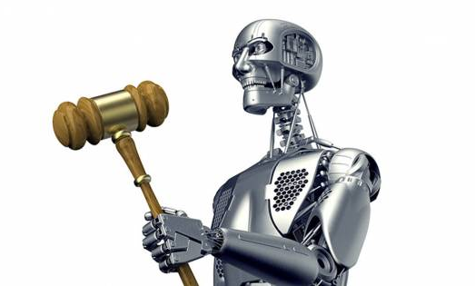
Hogyan képzeljük el a jogban a mesterséges intelligenciát?
Az első ami eszünkbe jut a „robotbíró”, azaz, hogy felváltjuk az embert az eljárásban és rögtön a legbonyolultabb jogi munkában
Ez egyelőre természetesen nagyon távol van még: és nem is így fog történni – a technológiák nem így alakítanak át szakmákat
Susskind elmélete: a technológia két hullámban befolyásolja a szakmát
A régi folyamatokat csinálja jobban
Teljesen átalakítja magukat a folyamatokat is
Notes:
This is, when we extrapolate

Slide 37
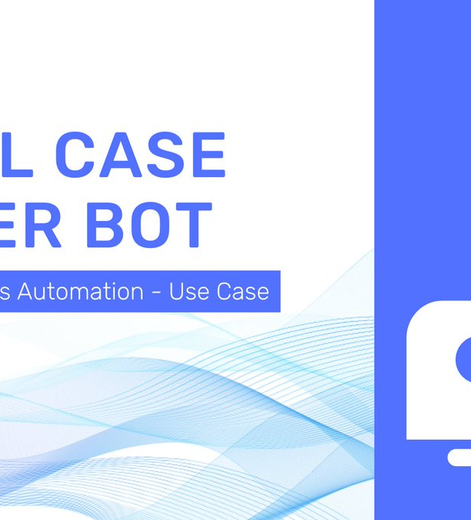
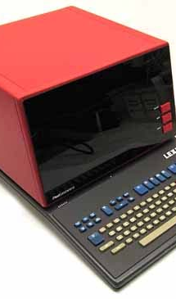
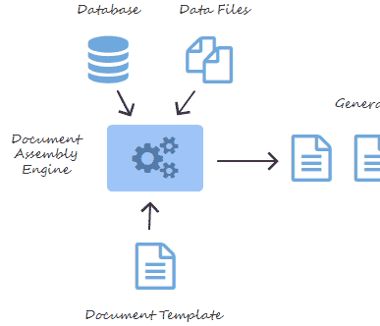
Alkalmazások a jogban 1. – munkafolyamat-támogatás
1. Szövegkinyerő, keresőrendszerek – a legrégebben használt technológia – a jogforrások kikeresését segítik
2. Szövegösszeállító, document assembly rendszerek – jogi dokumentumok összeállítását automatizálják
3. Folyamatautomatizálás (e-eljárási rendszerek a kapcsolattartástól a folyamatvezérlésen és a dokumentumkezelésen át az automatikus döntésig)
Szinte mindegyiknek van „szimpla” automata és MI technológián alapuló változata is.

Slide 38
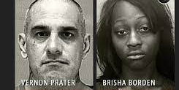
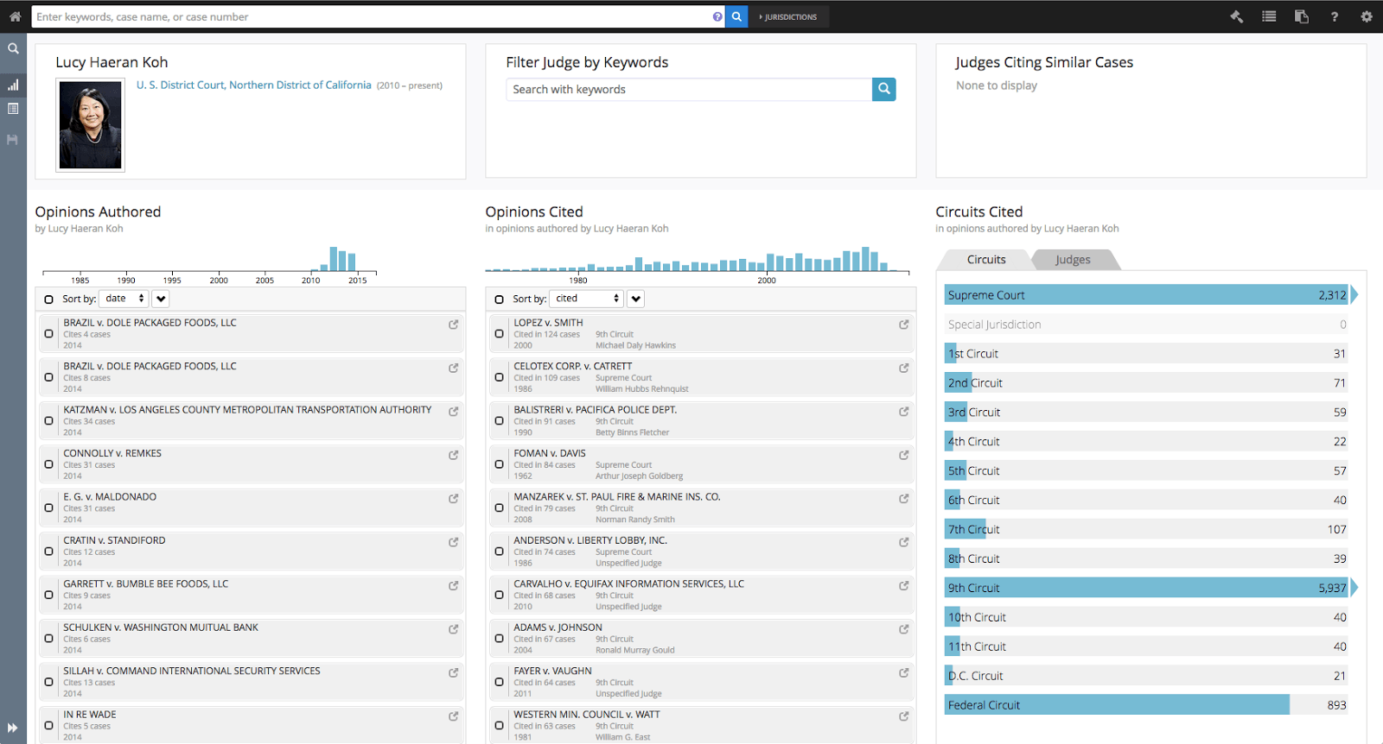
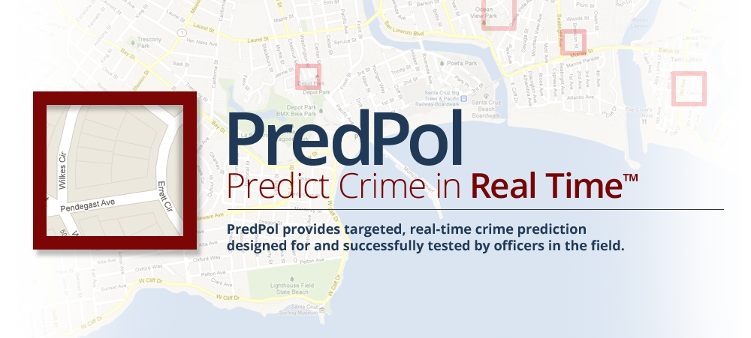
Alkalmazások a jogban 2. – elemző-, tanácsadó-, és predikciós rendszerek
Ezek már mind használnak MI (főként gépi tanulási) technológiákat
Javarészt az NLP területére esnek
Szakértői rendszerek – a legrégebbi technológia - tudásreprezentáción alapulnak és „döntési fa” felépítésűek – szűkebb jogterületeken mondják meg a jogi megoldást
Beviteli felületeken megadjuk az adatokat, kitöltjük az űrlapokat – a gép kidobja a megoldást
Elemzőrendszerek – big data alapú és/vagy gépi tanuláson alapuló rendszerek
Valamilyen csoportosítás szerint készítenek elemzéseket. Pl. a bíró profilja, vagy egy jogterület jogeseteinek időbeli dinamikája
Automata klasszifikálók
pl. hasonló jogesetek keresése
Predikciós (jósló) rendszerek
Visszaesés kockázata, egy per kimenetele, bűncselekmények bekövetkezésének valószínűsége

Slide 39
Az automatizáció és az MI alkalmazásának határai - megkülönböztetések
Az automatizáció és az MI alkalmazásának határai - megkülönböztetések
Meg kell különböztetni a két korábban jelzett fogalmat, az automatizációt és az MI használatát
A nem MI-n alapuló automatizációnak (az ember kiiktatásának, és „önmagukat végrehajtó szabályokkal történő helyettesítésének” ) vannak jelenlegi határai, és ezek talán meg is maradnak.
Az ember helyettesíthetősége azonban csak azon múlik, hogy mennyire fogadjuk el a gépi ágenseket „partnernek” – ez egyelőre problematikus.
Sokan azt mondják, hogy a határ a „tucatesetek” és a „nehéz esetek” közt húzódik. (A nehéz eseteket csak ember tudja megoldani).
De ez az érv csak az automatizációra igaz. A nehéz eseteket nem lehet automatizálni. De ugyanakkor az lehet, hogy egy szuperhumán ágens jobb döntést tud javasolni, mint egy ember. (Más kérdés, hogy hagyjuk-e dönteni.)
Inkább két másik dimenzió a fontos a határok meghúzásában
döntés vagy támogatás (tanácsadás) – a döntés problematikusabb
milyen munkafázisokban történik – tényállásmegállapítás, jogforrások kikeresése és értelmezése, döntés megindokolása, jogi innováció, okiratszerkesztés, reagálás a másik fél lépéseire egy kontradiktórius eljárásban – a pirossal jelöltek problematikusabbak, mint a többi.

Slide 40
A problematikus elemek
A problematikus elemek
Tényállás-felállítása – erről bebizonyosodott, hogy valójában „hihető emberi történetek mesélését” jelenti inkább, mint „száraz tények rögzítését” – ugyanakkor rengeteget változhat a jövőben, amikor mindennek digitális nyoma marad majd.
Jogszabályok értelmezése – ez egyrészt a tényállásra tekintettel történik, másrészt benne van egy sor implicit, (tacit) mozzanat – de javaslatokat a „bevett értemelmezésre” adhat a gép.
Jogfejlesztés – a bírói döntések gyakran jogfejlesztési céllal történnek – a „múltba néző” statisztikai módszerek lehetnek igen jók pl. egy röntgenképből felállított diagnózis esetén, de a jogban nem. Plusz itt is érvényesül a „keretezés”, a történetbe illesztés.
Döntések indokolása: jelenleg az MI egyik legnagyobb kihívása az Explainable AI (vagy XAI) problémája. A gép más logika szerint dönt, javasol, ezt le kell fordítani emberi nyelvre.
Nem véletlen, hogy az EU új Mesterséges Intelligencia Kódex (Act) tervezete a jogi MI-ket a magas kockázatú kategóriába sorolta.

